Slide 1

第三章 架构建模
3.4 交互图

Slide 2

本节目标
掌握顺序图的基本知识，能绘制基本顺序图
掌握协作图的基本知识，能绘制基本协作图
任务
  对图书业务功能中的用例进行动态建模；
  对书籍管理功能中的用例进行动态建模。

Slide 3
3.4 交互图
在业务系统静态模型的基础上，分析和设计系统的动态结构，并且建立相应的动态模型。
动态模型描述了系统随时间变化的行为，这些行为是从静态视图中抽取系统瞬间状态的变化来描述的。
在UML中，动态模型主要是通过交互图和行为图来描述。
交互图（Interaction Diagram）是由一组对象和它们之间的关系构成，其中包括在对象间的传递的信息，它包括顺序图和协作图。

Slide 4
3.4.1 顺序图（Sequence Diagram）
顺序图（Sequence Diagram）是强调消息时间顺序的交互图。顺序图描述了类相互协作的完成预期行为的动态过程。
顺序图向用户提供了随时间推移、清晰和可视的事件流轨迹。

Slide 5
3.4.1 顺序图（Sequence Diagram）
示例3.4.1 绘制出图书馆管理系统中的用户登录活动的顺序图。
  分析：活动的执行的顺序是：
    (1) 启动登录界面；
    (2) 录入用户的账号和口令；
    (3) 校验用户账号和口令；
    (4) 取出用户账号和口令。

Slide 6
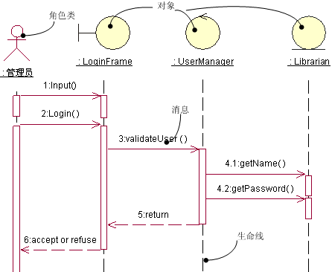
3.4.1 顺序图（Sequence Diagram）

Slide 7
3.4.1 顺序图（Sequence Diagram）
顺序图的组成：
  (1) 类角色（Class Role）
  (2) 生命线（Lifeline）
  (3) 激活期（Activation）
  (4) 消息（Message）

Slide 8
3.4.1 顺序图（Sequence Diagram）
顺序图的特征：
  (1) 顺序图有生命线
  (2) 顺序图有激活期

Slide 9
3.4.2协作图（Collaboration Diagram）
协作图作为另一种交互图而言，强调的是参加交互的对象的组织。
协作图只对相互间有交互作用的对象和这些对象间的关系建模，而忽略了其他没有交互的对象和关联。
协作图不仅可以表示对象间的关联，而且可以表现对象间的信息传递。

Slide 10
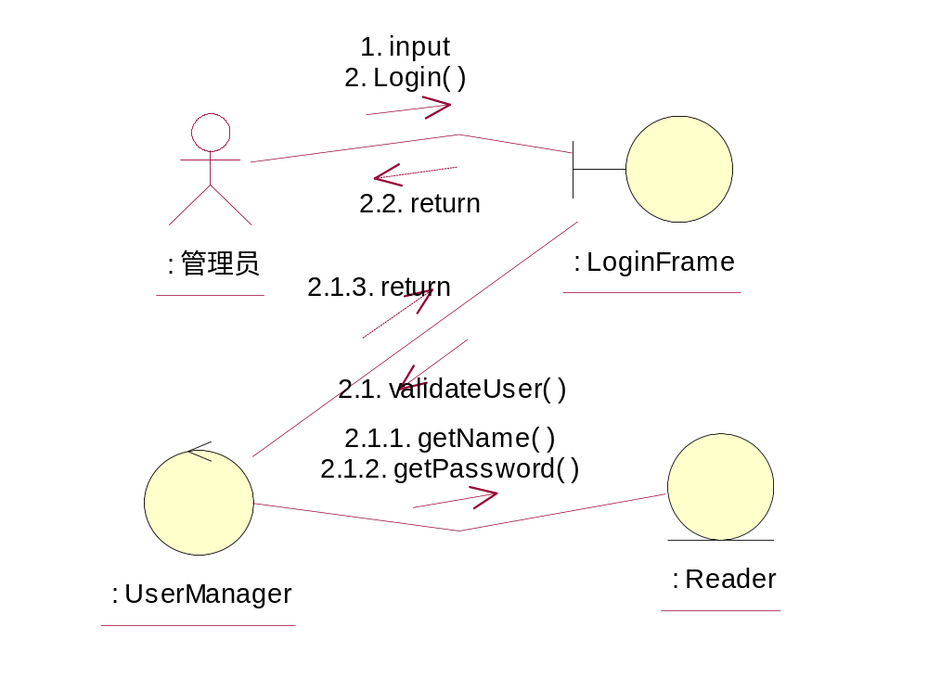
3.4.2协作图（Collaboration Diagram）
示例3.4.2绘制出图书馆管理系统中的用户登录活动的协作图。

Slide 11
3.4.2协作图（Collaboration Diagram）
协作图的组成：
  (1) 类角色（Class Role）
  (2) 关联角色（Association Role）
  (3) 消息流（Message Flow）

Slide 12
3.4.2协作图（Collaboration Diagram）
协作图的特征：
  (1) 协作图有路径
  (2) 协作图有顺序号

Slide 13
任务解决-分析
1．借书交互操作的动态建模
  由业务模型对借书交互操作的描述可知，借书是图书管理的最基本的功能。它是由管理员角色、借书窗体类（LendFrame）、书籍管理类（BookManager）、书籍类（Book）、书目类（Item）、借书记录类（Loan）、读者管理类（ReaderManager）和读者类（Reader）组成。
2．还书的交互操作动态建模
  从对还书业务的描述可知该交互操作的动态建模，是由：管理员角色、还书窗体类（ReturnFrame）、书籍管理类（BookManager）、书籍类（Book）、书目类（Item）和借书记录类（Loan）组成。

Slide 14
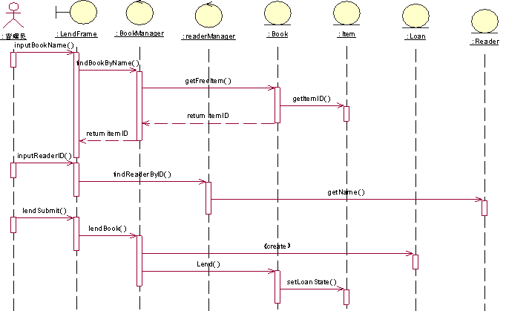
任务解决

Slide 15
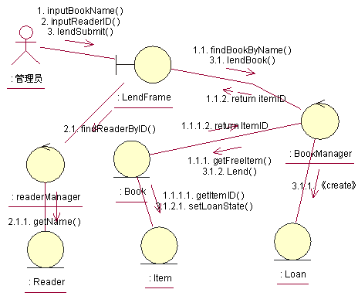
任务解决

Slide 16
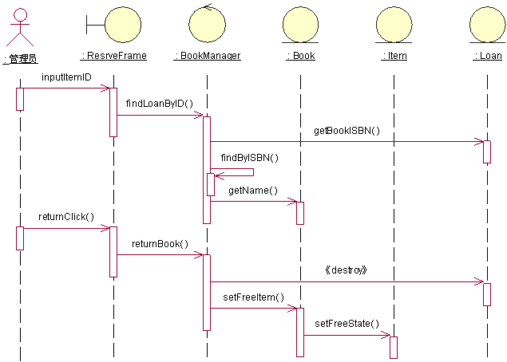
任务解决

Slide 17
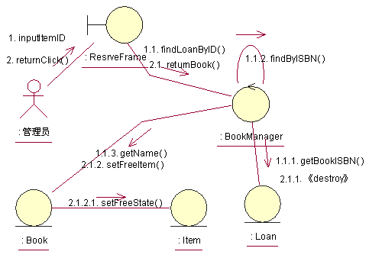
任务解决

Slide 18
精练
请您根据本节所学的知识解决项目中的任务2
  分析：根据演示部分对图书业务功能模块中的交互操作进行动态建模的操作步骤和方法，请你对书籍管理模块中的交互操作进行动态建模。该模块中主要存在新增书籍、修改书籍信息和删除书籍三种交互操作。

Slide 19
小结
交互图（Interaction Diagram）是由一组对象和它们之间的关系构成，其中包括在对象间的传递的信息，它包括顺序图和协作图。
顺序图（Sequence Diagram）是强调消息时间顺序的交互图。
协作图作为另一种交互图而言，强调的是参加交互的对象的组织。

